Slide 1
Entity Framework

Slide 2

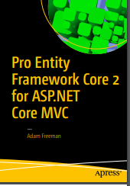
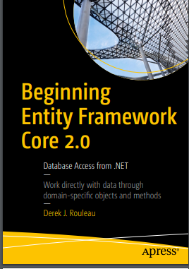



Slide 3
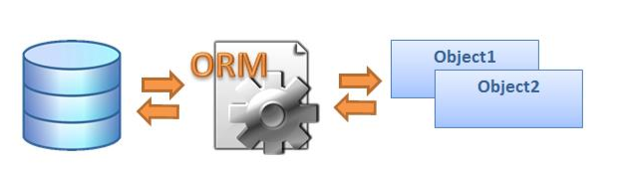
Object-relational mapping
  Создание объектной модели по БД
  Создание схемы БД по объектной модели
  Выполнение запросов к БД с помощью ООAPI
  CRUD – create, retrieve(read), update, delete
ORM-системы автоматически генерируют SQL запросы для выполнения операций над данными при вызове ОО
“объектный слой базы данных”

Slide 4
Преимущества
Меньший объем кода
Автоматическое использование паттернов проектирование (слой доступа данных) – улучшает дизайн
Код хорошо протестирован (индустриальные стандарты – LINQ)

Slide 5
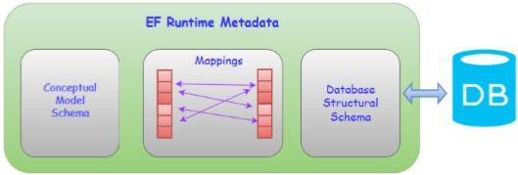
Entity Framework - объектно-ориентированная технология на базе фреймворка .NET для работы с данными.
Entity Framework - технология ORM - сопоставления сущностей C# с таблицами в базе данных.
ORM (object-relational mapping ) - отображения данных на реальные объекты

Slide 6
Entity Framework - 1.0 - 2008
Entity Framework - 4.0 - 2010
Entity Framework - 6.4 - 2013
Entity Framework Core 5.0 -2020
объектно-ориентированная, легковесная , расширяемая и кроссплатформенная
(EF 6.4 vs Core - https://docs.microsoft.com/en-us/ef/efcore-and-ef6/)
Поддержка провайдеров: для MS SQL Server/SQL Azure, Azure Cosmos DB, SQLite, PostgreSQL, MySQL и др.

Slide 7
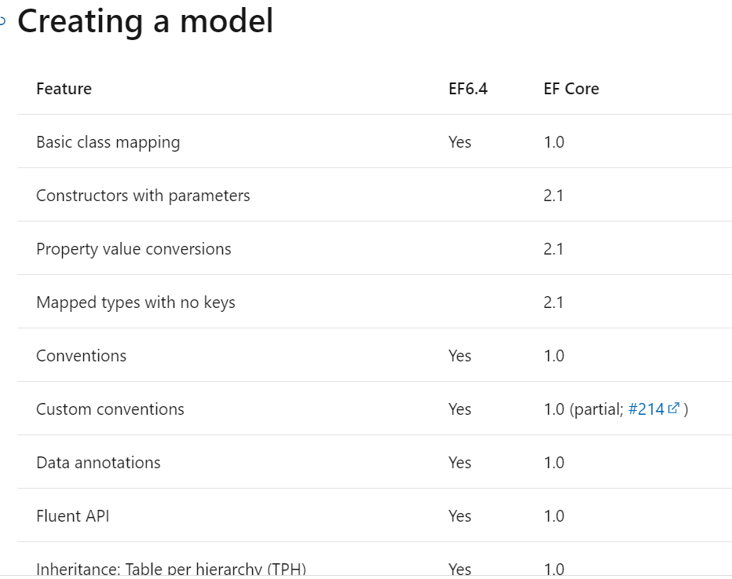
EF Core & EF6
https://docs.microsoft.com/en-us/ef/efcore-and-ef6/

Slide 8
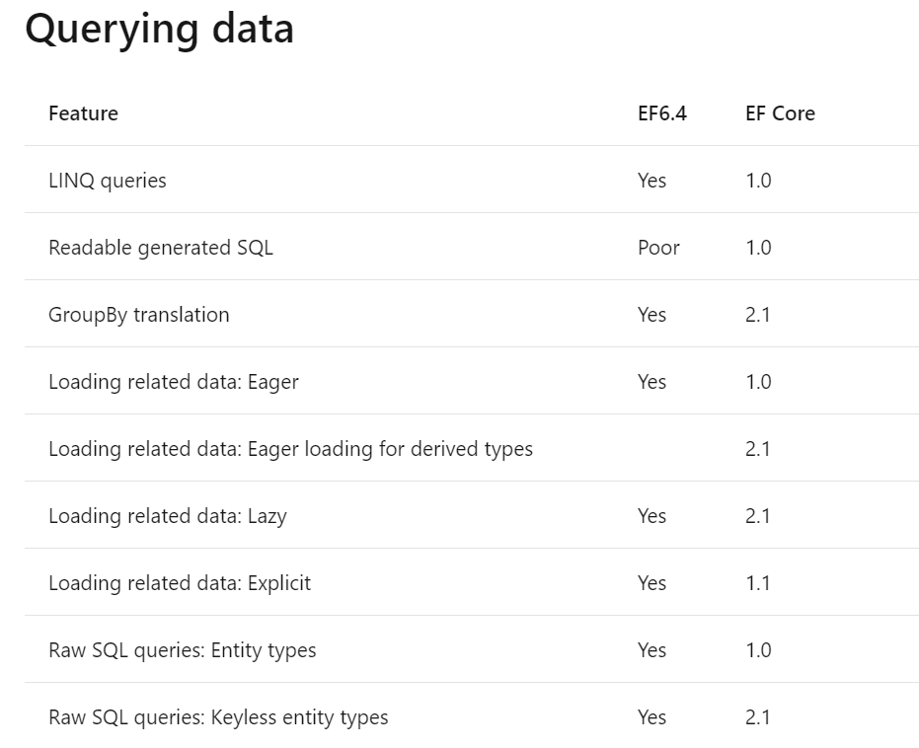
EF Core & EF6

Slide 9
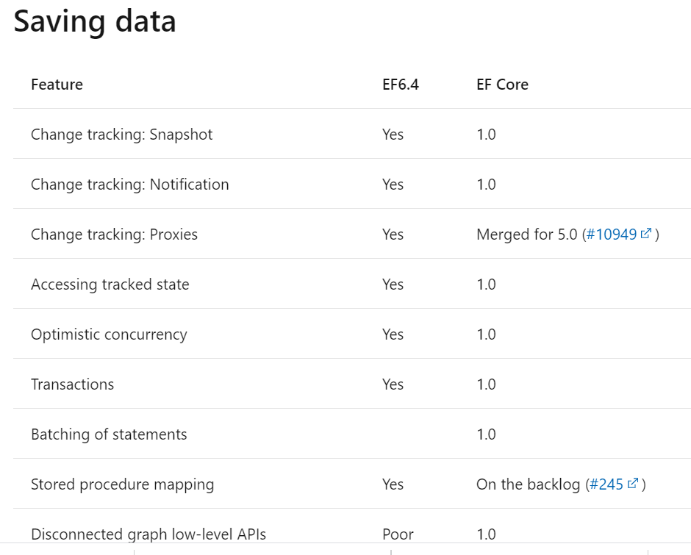
EF Core & EF6

Slide 10
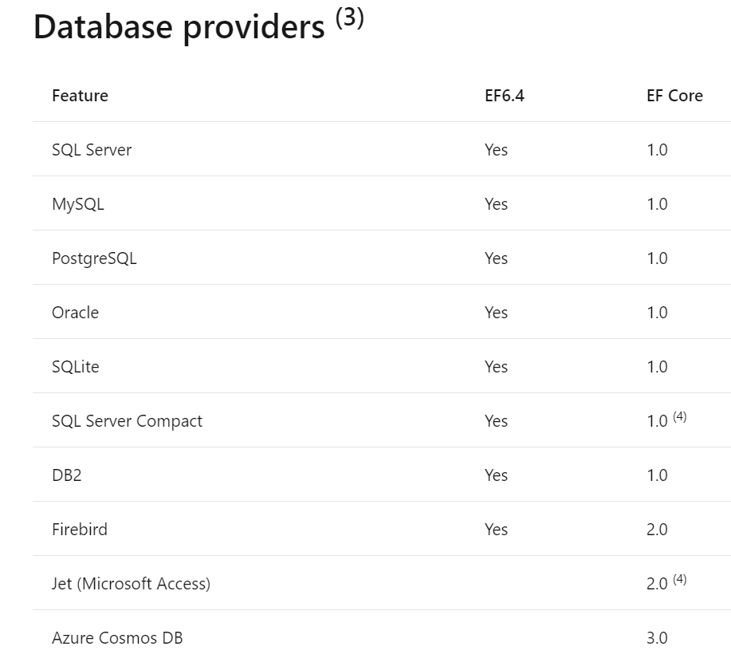
EF Core & EF6

Slide 11
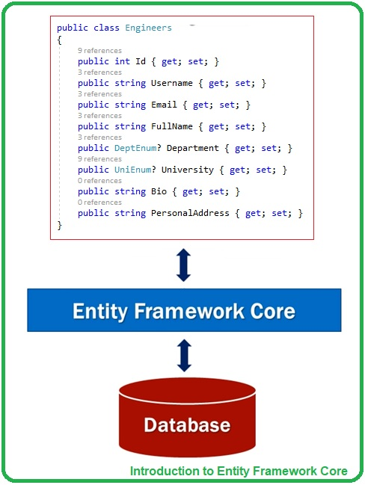
Сущность ( entity )
Набор данных, ассоциированных с определенным объектом
Обладает свойствами
Ключ – набор свойств, которые уникально определяют эту сущность.
Связаны ассоциативной связью один-ко-многим, один-ко-одному и многие-ко-многим

Slide 12
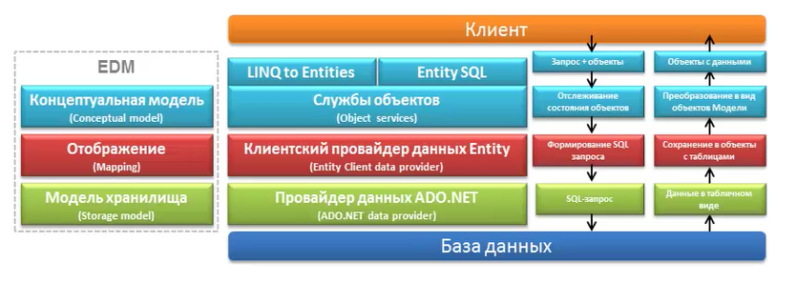
Entity Data Model
Модель предметной области (концептуальная) – описание объектов
Модель данных – описание таблиц и зависимостей

Slide 13
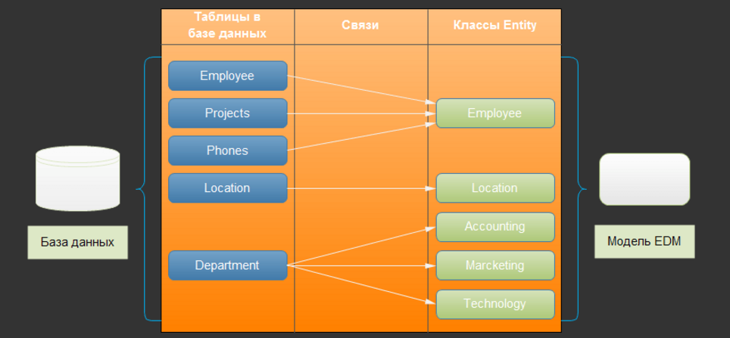
Entity Data Model (EDM)
mapping
Уровень хранилища
Удаленный
описывается Store Schema Definition Language (SSDL)
Уровень сопоставления
Связующий
Mapping
Schema
Language (MSL)
Концептуальный уровень
Рабочий
описывается Conceptual Schema Definition Language (CSDL)

Slide 14
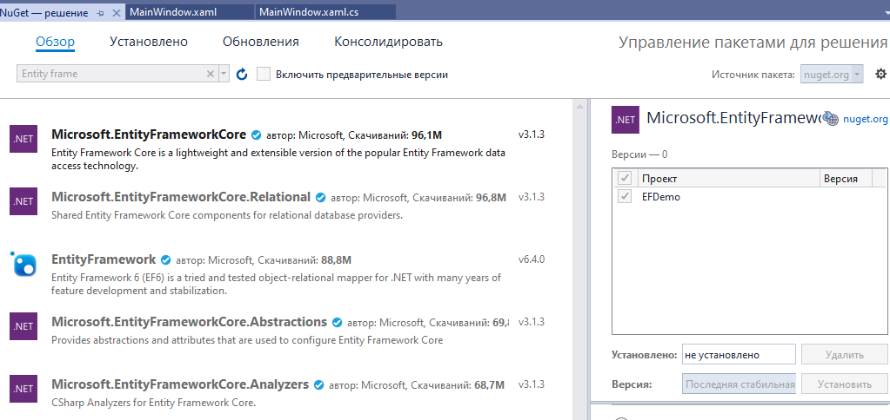
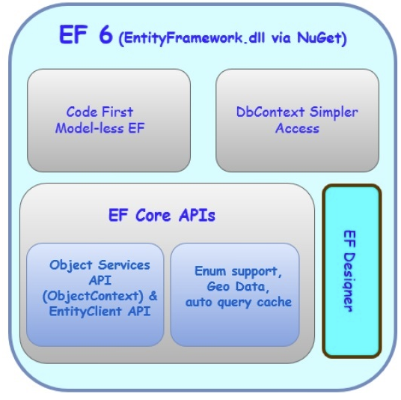
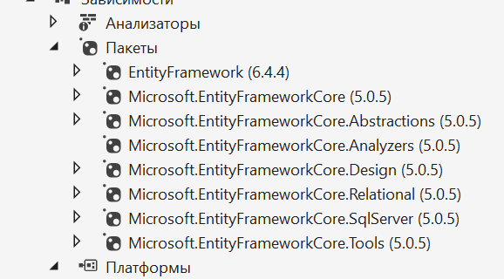
Manage NuGet Packages...:управление пакетами

Slide 15
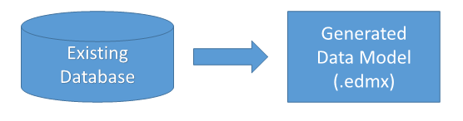
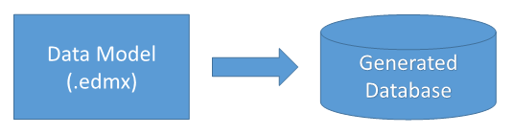
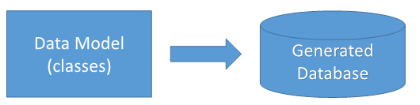
Подходы к проектированию
Database-First
создание базы данных -> генерация EDMX-модель
Model-First
(только EF 6)
создание графической модели EDMX -> генерация базы данных
Code-First
настройка классов C# объектной модели
генерация сущностных классов из существующей базы данных
создание базы данных из созданной вручную модели объектов C#

Slide 16
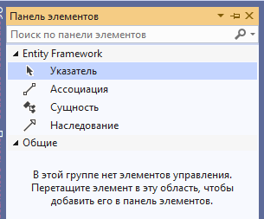
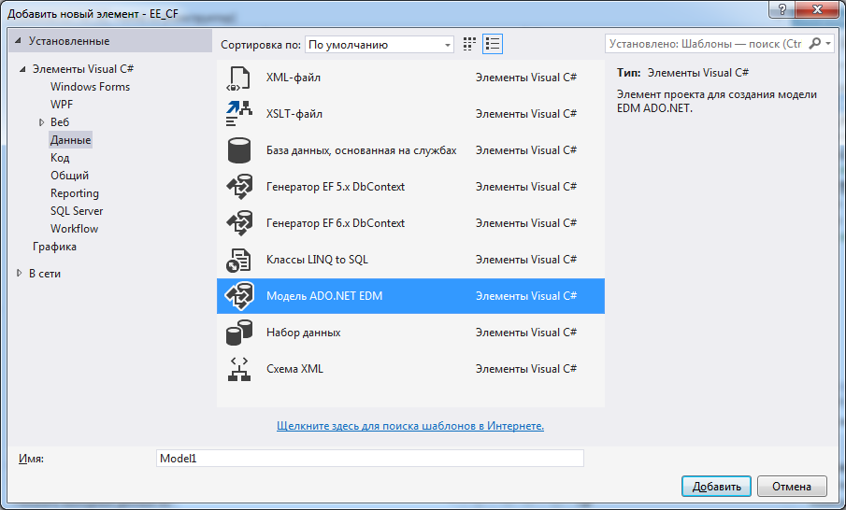
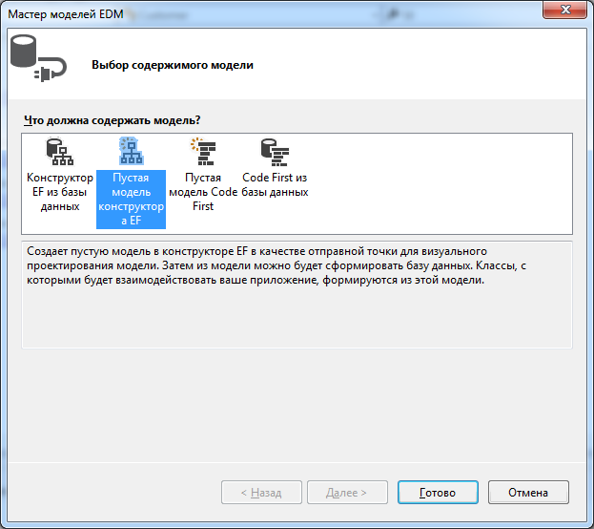
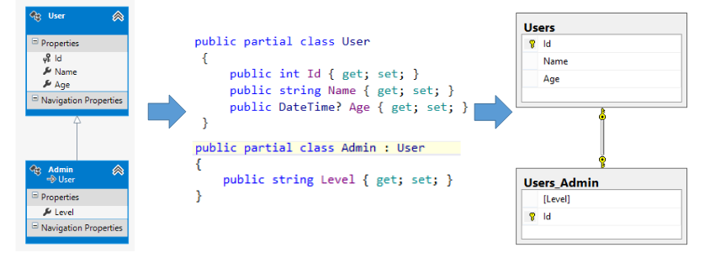
подход Model-First (EF6)
Добавляем данные к проекту

Slide 17
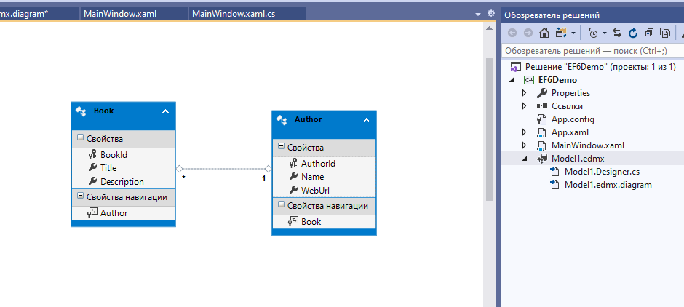
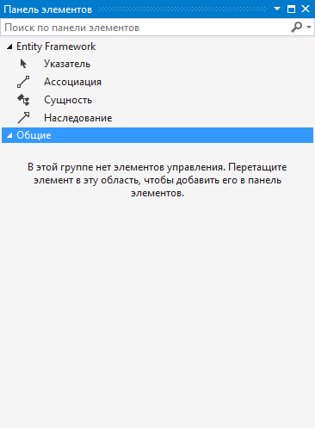
Определяем сущности и отношения между ними
Построение модели
в дизайнере

Slide 18
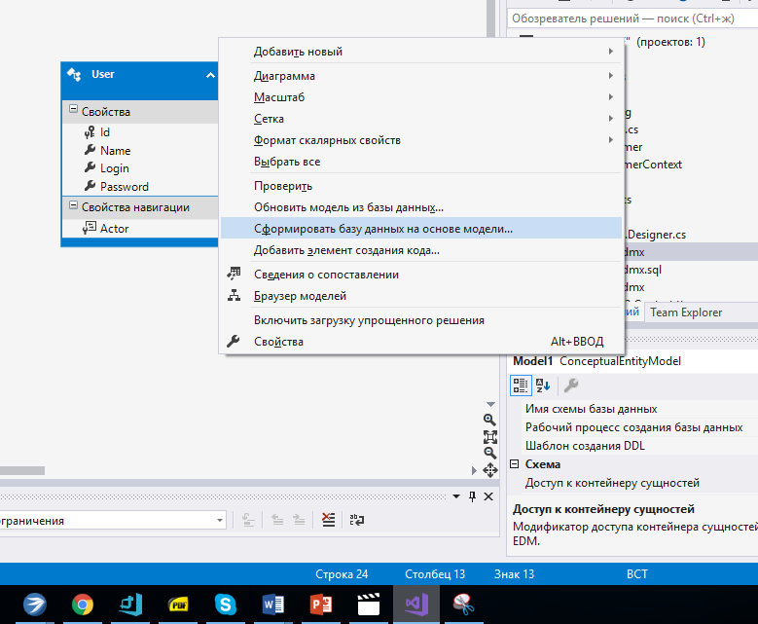

Slide 19
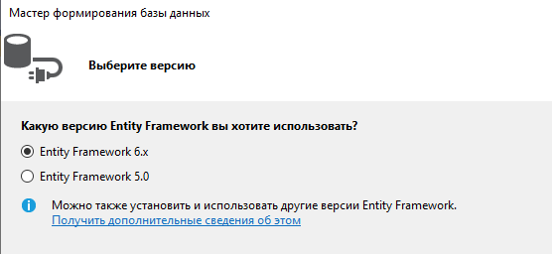
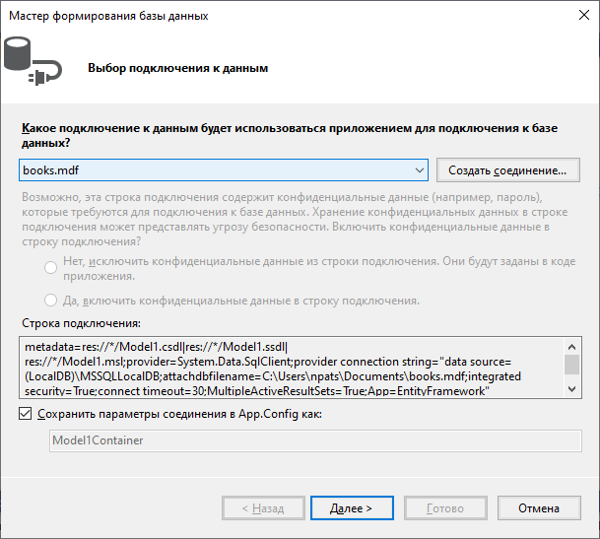
Генерация базы данных
Выбираем базу данных

Slide 20
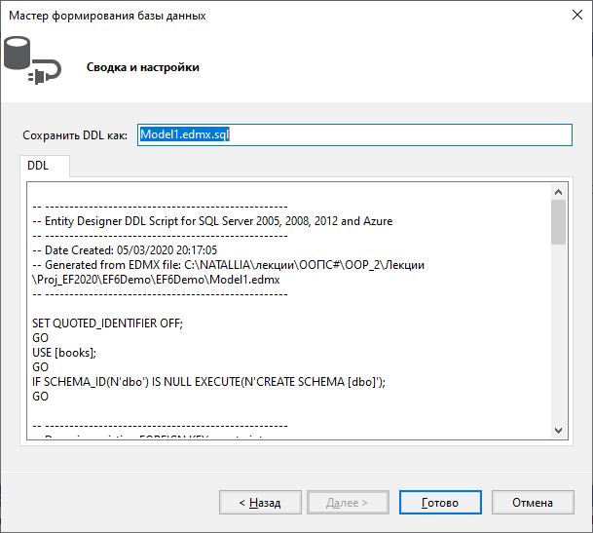
Просматриваем скрипт, который позволит создать таблицы и наложение ограничений на ключи
<connectionStrings>
<add name="Model1Container" connectionString="metadata=res://*/Model1.csdl|res://*/Model1.ssdl|res://*/Model1.msl;provider=System.Data.SqlClient;provider connection string=&quot;data source=(LocalDB)\MSSQLLocalDB;attachdbfilename=C:\Users\npats\Documents\books.mdf;integrated security=True;connect timeout=30;MultipleActiveResultSets=True;App=EntityFramework&quot;" providerName="System.Data.EntityClient" />
</connectionStrings>

Slide 21
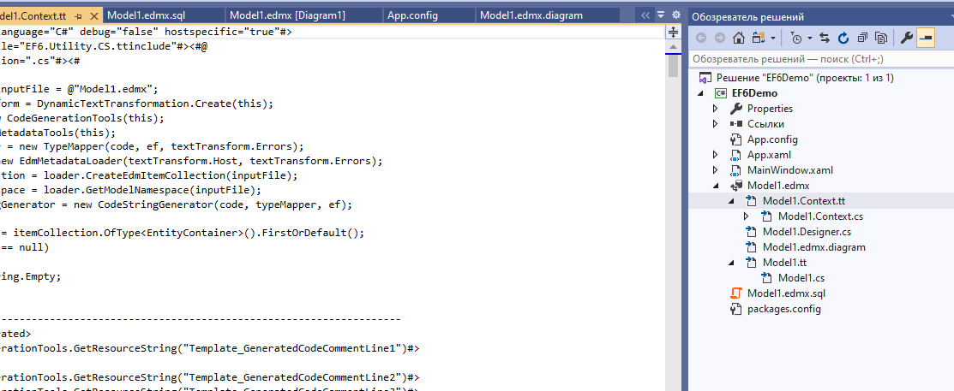
Генерирует контекст
Скрипт на t4 – выполнив который будут сгенерированы сущности
public partial class Model1Container : DbContext
{
public Model1Container()
: base("name=Model1Container")
{
}
protected override void OnModelCreating(DbModelBuilder modelBuilder)
{
throw new UnintentionalCodeFirstException();
}
public virtual DbSet<Book> BookSet { get; set; }
public virtual DbSet<Author> AuthorSet { get; set; }
}
}

Slide 22
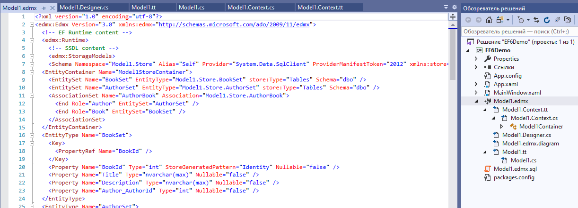
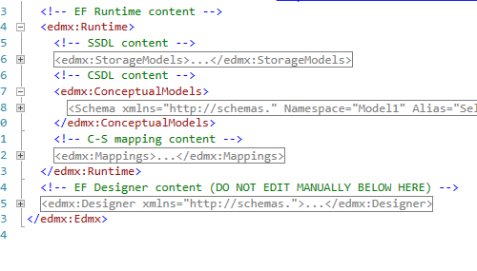
Открыть как xml
кодогенерация

Slide 23
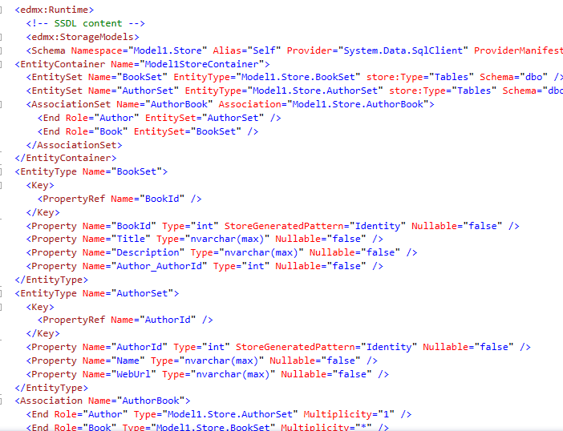
Набор таблиц
Набор ассоциаций
Набор свойств

Slide 24
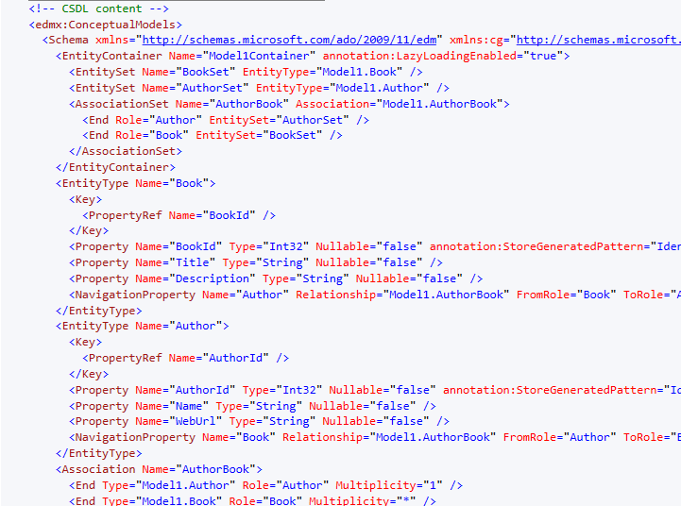
Набор сущностей
Набор ассоциаций
Набор свойств

Slide 25
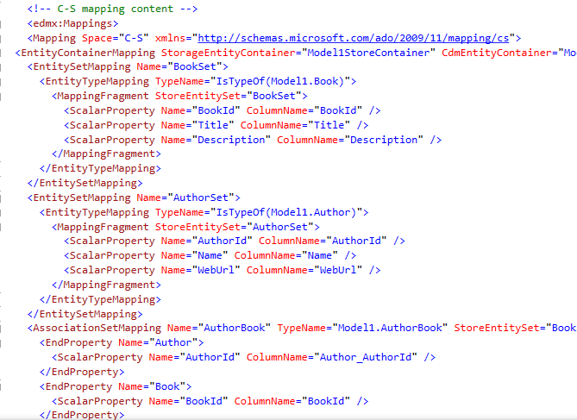
связывает сущности, указанные в разделах SSDL и CSDL, и определяет как будут отображаться данные из базы данных на классы .NET
Имя свойства и имя колонки

Slide 26
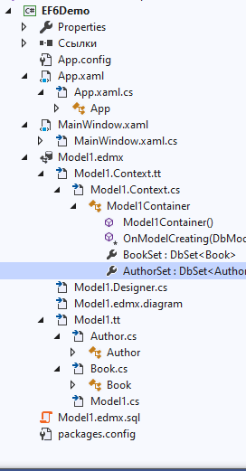
public partial class Author
{
[System.Diagnostics.CodeAnalysis.SuppressMessage("Microsoft.Usage", "CA2214:DoNotCallOverridableMethodsInConstructors")]
public Author()
{
this.Book = new HashSet<Book>();
}
public int AuthorId { get; set; }
public string Name { get; set; }
public string WebUrl { get; set; }
[System.Diagnostics.CodeAnalysis.SuppressMessage("Microsoft.Usage", "CA2227:CollectionPropertiesShouldBeReadOnly")]
public virtual ICollection<Book> Book { get; set; }
}
}
Сгенерированные классы
код
public partial class Book
{
public int BookId { get; set; }
public string Title { get; set; }
public string Description { get; set; }
public virtual Author Author { get; set; }
}

Slide 27
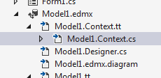
namespace EF6Demo
{
using System;
using System.Data.Entity;
using System.Data.Entity.Infrastructure;
public partial class Model1Container : DbContext
{
public Model1Container()
: base("name=Model1Container")
{
}
protected override void OnModelCreating(DbModelBuilder modelBuilder)
{
throw new UnintentionalCodeFirstException();
}
public virtual DbSet<Book> BookSet { get; set; }
public virtual DbSet<Author> AuthorSet { get; set; }
}
}
Сочетание паттернов
Unit Of Work и Repository

Slide 28
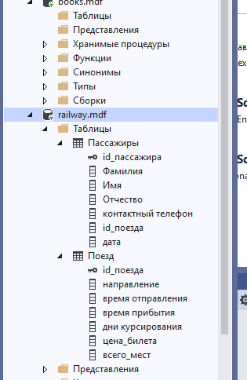
Database First

Slide 29
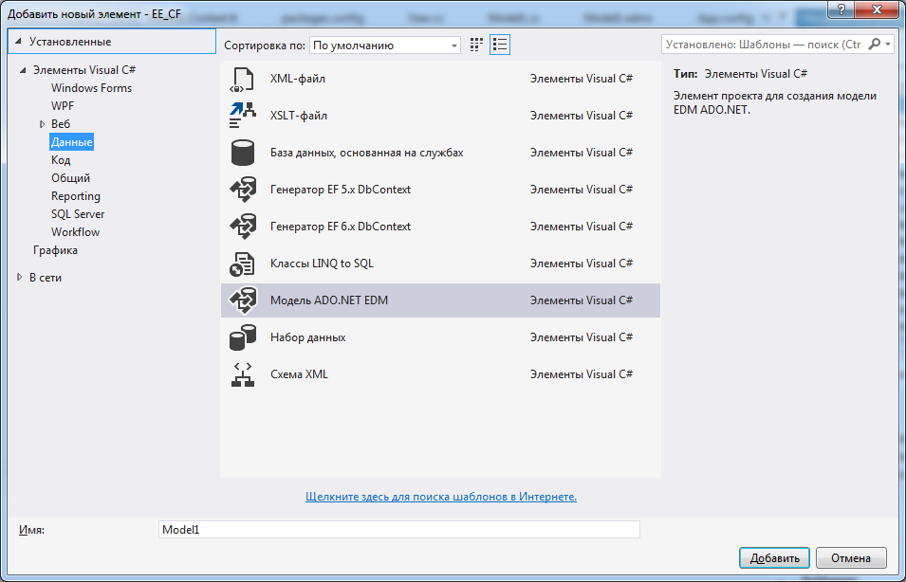
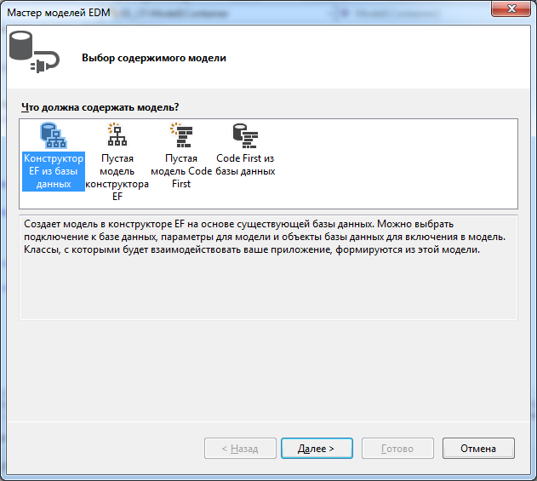
EF6
Добавляем в проект
Notes:
у возьмем базу данных, созданную

Slide 30
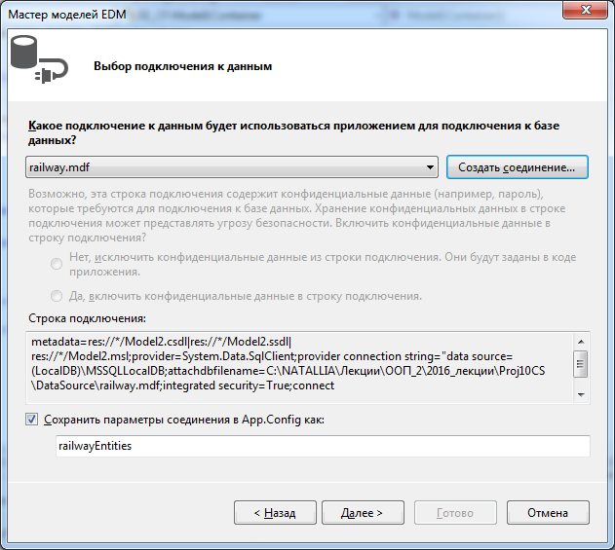
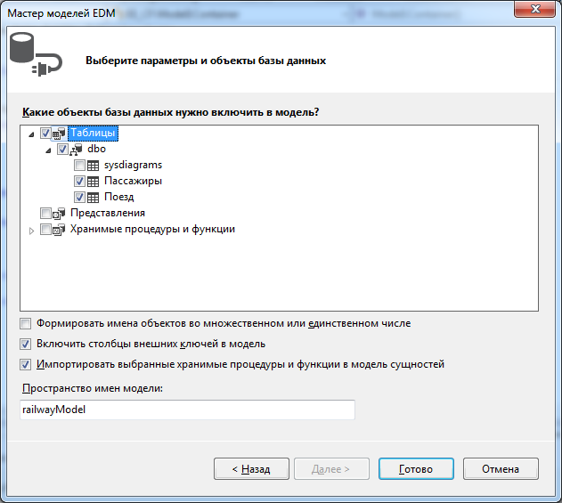
Определяем данные
И объекты

Slide 31
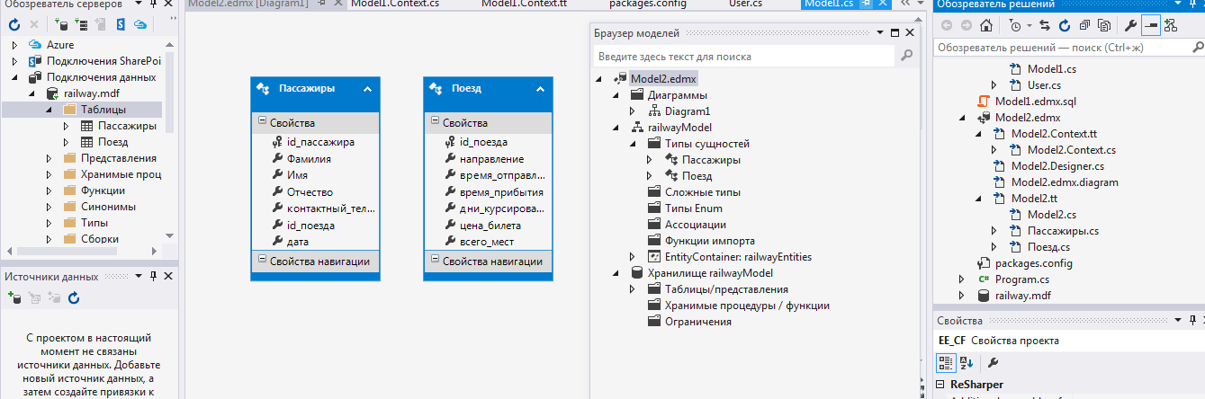
Сущности, которые станут классами

Slide 32
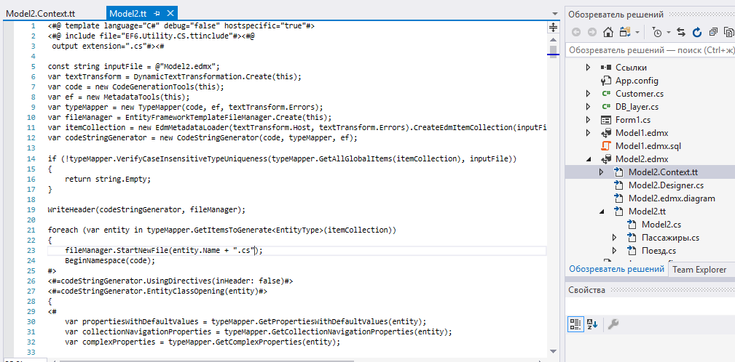
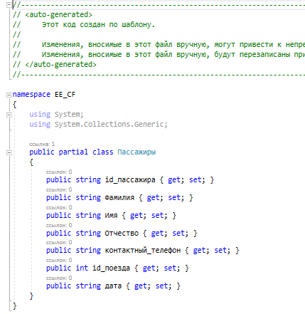
Шаблон, на t4

Slide 33
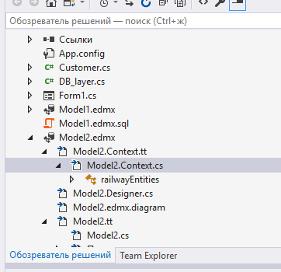
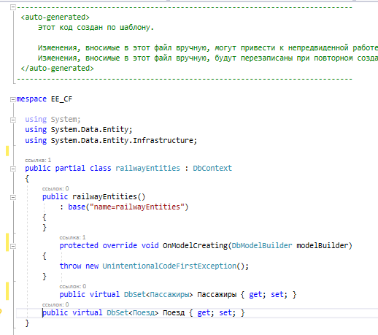
DbContext: определяет контекст данных, используемый для взаимодействия с базой данных
DbSet/DbSet<TEntity>: представляет набор объектов, которые хранятся в базе данных
string a;
var context = new railwayEntities();
foreach (var p in context.Пассажиры)
a = p.Имя;

Slide 34
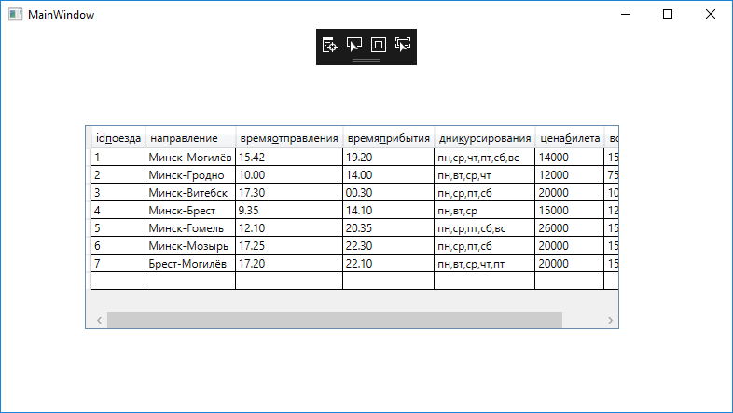
var context = new railwayEntities();
dataGrid1.ItemsSource = context.Поезд.ToList();

Slide 35
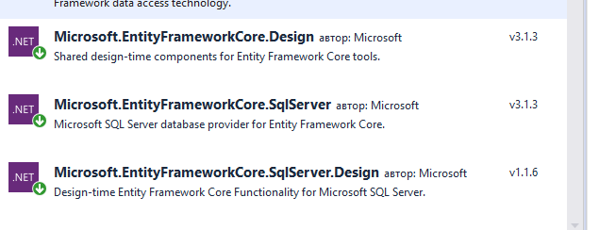
EF core
Scaffold-DbContext Command
Tools -> NuGet Package Manger -> Package Manger Console
Scaffold-DbContext [-Connection] [-Provider] [-OutputDir] [-Context] [-Schemas>] [-Tables>] [-DataAnnotations] [-Force] [-Project] [-StartupProject] [<CommonParameters>]
PM> Scaffold-DbContext "Server=(LocalDB)\MSSQLLocalDB;Database=railway;integrated security=True;" Microsoft.EntityFrameworkCore.SqlServer -OutputDir Models

Slide 36
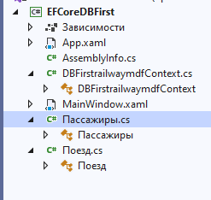
namespace EFCoreDBFirst
{
public partial class Пассажиры
{
public string IdПассажира { get; set; }
public string Фамилия { get; set; }
public string Имя { get; set; }
public string Отчество { get; set; }
public string КонтактныйТелефон { get; set; }
public int IdПоезда { get; set; }
public string Дата { get; set; }
}
}

Slide 37
namespace EFCoreDBFirst
{
public partial class Поезд
{
public int IdПоезда { get; set; }
public string Направление { get; set; }
public string ВремяОтправления { get; set; }
public string ВремяПрибытия { get; set; }
public string ДниКурсирования { get; set; }
public int ЦенаБилета { get; set; }
public int ВсегоМест { get; set; }
}
}

Slide 38
public partial class DBFirstrailwaymdfContext : DbContext
{
public DBFirstrailwaymdfContext()
{
}
public DBFirstrailwaymdfContext(DbContextOptions<DBFirstrailwaymdfContext> options)
: base(options)
{
}
public virtual DbSet<Пассажиры> Пассажиры { get; set; }
public virtual DbSet<Поезд> Поезд { get; set; }
protected override void OnConfiguring(DbContextOptionsBuilder optionsBuilder)
{
if (!optionsBuilder.IsConfigured)
{
#warning To protect potentially sensitive information in your connection string, you should move it out of source code. See http://go.microsoft.com/fwlink/?LinkId=723263 for guidance on storing connection strings.
optionsBuilder.UseSqlServer("Server=(localdb)\\mssqllocaldb;Database=railway.mdf;Trusted_Connection=true;");
}
}
protected override void OnModelCreating(ModelBuilder modelBuilder)
{
modelBuilder.Entity<Пассажиры>(entity =>
{
entity.HasKey(e => e.IdПассажира);
entity.Property(e => e.IdПассажира)
.HasColumnName("id_пассажира")
.HasMaxLength(20)
.IsUnicode(false);
entity.Property(e => e.IdПоезда).HasColumnName("id_поезда");
entity.Property(e => e.Дата)
.IsRequired()
.HasColumnName("дата")
.HasMaxLength(20)
.IsUnicode(false);
entity.Property(e => e.Имя)
.IsRequired()
.HasMaxLength(20)
.IsUnicode(false);
entity.Property(e => e.КонтактныйТелефон)
.IsRequired()
.HasColumnName("контактный телефон")
.HasMaxLength(20)
.IsUnicode(false);
entity.Property(e => e.Отчество)
.IsRequired()
.HasMaxLength(20)
.IsUnicode(false);
entity.Property(e => e.Фамилия)
.IsRequired()
.HasMaxLength(20)
.IsUnicode(false);
});

Slide 39
modelBuilder.Entity<Поезд>(entity =>
{
entity.HasKey(e => e.IdПоезда);
entity.Property(e => e.IdПоезда)
.HasColumnName("id_поезда")
.ValueGeneratedNever();
entity.Property(e => e.ВремяОтправления)
.IsRequired()
.HasColumnName("время отправления")
.HasMaxLength(5)
.IsUnicode(false);
entity.Property(e => e.ВремяПрибытия)
.IsRequired()
.HasColumnName("время прибытия")
.HasMaxLength(50)
.IsUnicode(false);
entity.Property(e => e.ВсегоМест).HasColumnName("всего_мест");
entity.Property(e => e.ДниКурсирования)
.IsRequired()
.HasColumnName("дни курсирования")
.HasMaxLength(20)
.IsUnicode(false);
entity.Property(e => e.Направление)
.IsRequired()
.HasColumnName("направление")
.HasMaxLength(30)
.IsUnicode(false);
entity.Property(e => e.ЦенаБилета).HasColumnName("цена_билета");
});
OnModelCreatingPartial(modelBuilder);
}
partial void OnModelCreatingPartial(ModelBuilder modelBuilder);
}
}

Slide 40
DbContext
DbContext представляет сеанс с базой данных, который можно использовать для запросов и сохранения экземпляров ваших сущностей в базе данных.
DbContext представляет собой комбинацию шаблонов Unit of Work и Repository.
Задачи:
Управление подключением к базе данных
Настройка модели и отношения
Запросы к базе данных
Сохранение данных
Настройка отслеживания изменений
Кэширование
Управление транзакциями
Notes:
Класс DbContext является неотъемлемой частью Entity Framework.

Slide 41
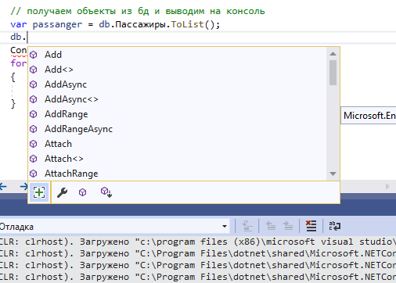
using (DBFirstrailwaymdfContext db = new DBFirstrailwaymdfContext())
{
// получаем объекты из бд и выводим на консоль
var passanger = db.Пассажиры.ToList();
Console.WriteLine("Список объектов:");
foreach (Пассажиры p in passanger)
{
Console.WriteLine($"{p.Имя} - {p.КонтактныйТелефон}");
}
}
Notes:
DbContext Methods
Add
Find entuity
Remove + Range
SaveChanges

Slide 42
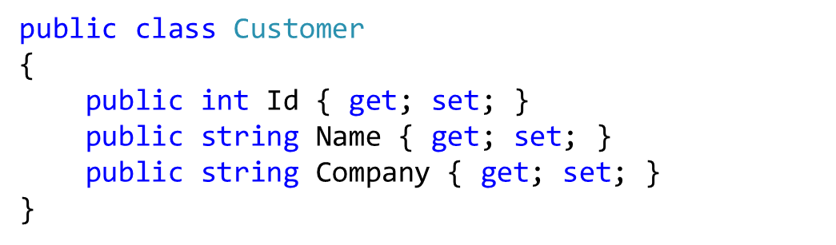

Подход Code-First
объект POCO (Plain Old CLR Object)
добавить класс контекста базы данных
автоматически находит такое поле с помощью механизма рефлексии - в его имени должна содержаться строка “Id”
посредник между бд и классами, описывающими данные
имя строки подключения к базе данных

Slide 43
System.Data.Entity
DbContext: определяет контекст данных, используемый для взаимодействия с базой данных.
DbModelBuilder: сопоставляет классы на языке C# с сущностями в базе данных.
DbSet/DbSet<TEntity>: представляет набор сущностей, хранящихся в базе данных

Slide 44

Операции
Загрузить в память локальную копию
Найти
Удалить
Сохранить изменения

Slide 45


Slide 46
Настройка конфигураций при Code First
Соглашения (conventions)
Аннотации
Fluent API (при переопределении метода OnModelCreating)

Slide 47


Соглашение конфигураций
Соглашение для ключевого свойства
Если нет ключевого свойства, то надо определить
имеют тип int или GUID
Установить ссылку на сборку System.ComponentModel.DataAnnotations.dll

Slide 48

Сопоставление типов
Все первичные ключи - NOT NULL
Столбцы, сопоставляемые со свойствами ссылочных типов - NULL
все значимые типы - NOT NULL

Slide 49
PluralizationService Entity Framework проводит сопоставление между именами классов моделей и именами таблиц.
таблицы получают по умолчанию в качестве названия множественное число
Названия столбцов получают названия свойств модели.
Один –ко-многим
public class Student {
public int StudentId { get; set; }
public string StudentName { get; set; }
}
public class Grade {
public int GradeId { get; set; }
public string GradeName { get; set; }
public string Section { get; set; }
}

Slide 50
Один-ко-многим
public class Student {
  public int StudentId { get; set; }
  public string StudentName { get; set; }
}
public class Grade {
  public int GradeId { get; set; }
  public string GradeName { get; set; }
  public string Section { get; set; }
  public ICollection<Student> Students { get; set; }
}
Навигационные свойства
public class Student {
  public int Id { get; set; }
  public string Name { get; set; }
  public Grade Grade { get; set; }
}
public class Grade {
  public int GradeID { get; set; }
  public string GradeName { get; set; }
  public ICollection<Student> Students { get; set; }
}

Slide 51






Аннотации
настройка сопоставления моделей и таблиц с помощью атрибутов
Обязательность значения
Задание допустимой длины
Поле не сохраняется в БД.

Slide 52
Соглашение конфигураций Fluent API
набор методов, которые определяются сопоставление между классами и их свойствами и таблицами и их столбцами
Конфигурация контекста
Многословно
public partial class DB : DbContext
{
public DB()
: base("name=DB")
{
}
protected override void OnModelCreating(DbModelBuilder modelBuilder)
{
modelBuilder.Entity<User>().Property(p=>p.Name).HasMaxLength(30);
modelBuilder.Entity<User>().HasKey(it => it.Login);
// throw new UnintentionalCodeFirstException();
}

Slide 53

Способы получения связанных данных
"жадная загрузка" или eager loading
"ленивая загрузка" или lazy loading
при первом обращении к объекту, если связанные данные не нужны, то они не подгружаются. Однако при первом же обращении к навигационному свойству эти данные автоматически подгружаются из бд.

Slide 54
explicit loading("явная загрузка")
using (DB db = new DB())
{
var t = db.Users.FirstOrDefault();
db.Entry(t).Collection("Actors").Load();
}

Slide 55
Управление транзакциями
using (DBt db = new DB())
{
using (var transaction = db.Database.BeginTransaction())
{
try
{
User p1 = db.Users.FirstOrDefault(p => p.Name == "Pol");
// .....
db.SaveChanges();
transaction.Commit();
}
catch (Exception ex)
{
transaction.Rollback();
}
}
}

